Slide 1
ADSL
Asymetric Digital Subscriber Line
Julien Walspurger
IR3 2006-2007
Xpose NT réseau
Etienne Duris
Dominique Revuz

Slide 2
Sommaire
Présentation de l’ADSL
Principe et fonctionnement
Le dégroupage
L’avenir de l’ADSL

Slide 3
Qu’est ce que l’ADSL?
LNPA : ligne numérique à paire asymétrique
Transporte le signal voix et les données sur un même support physique
Utilisé pour Internet, la téléphonie et la télévision
Norme G.992
Technologie xDSL : dédiée au transport de données
Dope les paires de cuivre

Slide 4
Un peu d’histoire…
Le besoin : haut débit à prix raisonnable
Le contexte :
  Fin du monopole en matière de téléphonie locale
  Solution de la fibre optique trop chère
La solution : l’ADSL
  Développé dans les laboratoires BellCore en 1987.
  1994 – 1999 : Expérimentation par France Télécom
  1996 : Expérimentation télévision numérique
  1999 : Première commercialisation de l’ADSL

Slide 5
L’ADSL en quelques chiffres
9 opérateurs
12 millions d’abonnements
Croissance de 34,4% en 2006
173 millions lignes ADSL dans le monde
France 3ème au niveau européen

Slide 6
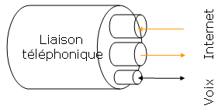
Principe de fonctionnement 1/3
Utilisation de la paire de cuivre classique
Multiplexage de 3 canaux de transmissions :
  Canal voix : RTC
  Flux montant : émission
  Flux descendant : réception
Débit asymétrique

Slide 7
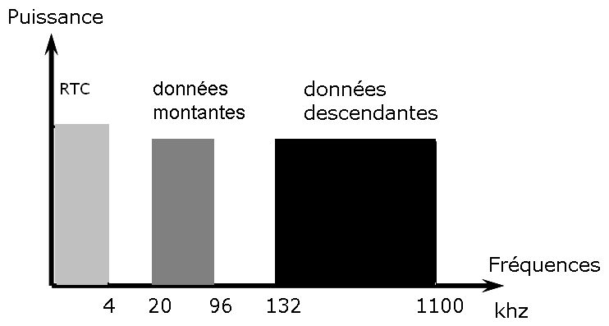
Principe de fonctionnement 2/3
Multiplexage
  FDM (Frequency Division Multiplexing)

Slide 8
Principe de fonctionnement 3/3
Modulation
  DMT (Discret Multitone) : 256 canaux de 4,3 Khz
Puissance
données
montantes
données
descendantes
RTC
Fréquences
4
20
96
132
1100
khz

Slide 9
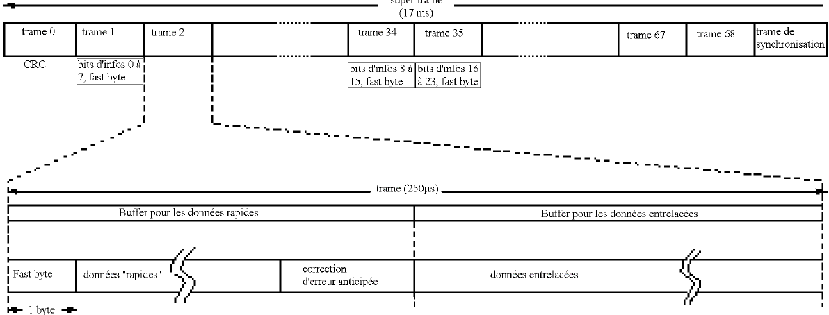
Trame ADSL

Slide 10
Les équipements 1/2
Modem adsl
  Réalise le codage/décodage permettant le transport à haut débit
Splitter ou filtre
  Sépare le flux téléphonique et le flux des données

Slide 11
Les équipements 2/2
DSLAM (Digital Subscriber Line Access Multiplexer)
  Assure le rôle de multiplexeur vers l’interface haut débit
Brasseur ATM (Asynchronus Transfert Mode)
  Assure la diffusion des paquets contenant les données
BAS (Broadband Access Server)
  Point de concentration assurant l’aiguillage du flux vers les FAI
  Assure le lien avec le PAS pour l’identification
PAS (Plate-forme d’Accès aux Services)
  Assure l’identification et la facturation

Slide 12
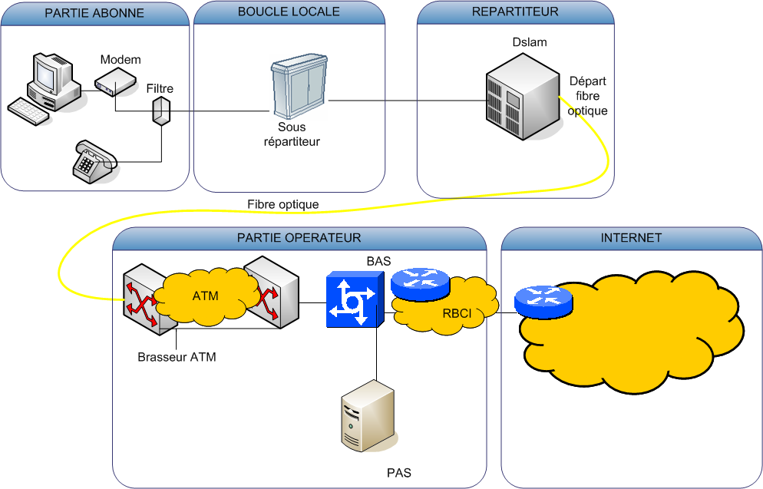
Cheminement global
FAI

Slide 13
Protocoles utilisés
Les principaux protocoles utilisés :
  ATM
  IP
  PPP

Slide 14
Protocoles utilisés
Données utiles
TCP
IP
PPP
AAL5
ATM
ADSL
HTTP
TCP
BAS
MODEM
IP
ADSL
IP
PPP
PPP
Session PPP
PPP
802.3
AAL5
DSLAM
AAL5
USB
USB
ATM
ATM
ATM
802.3
(FE)
ADSL
ADSL
PHY
PHY
Câble USB
Paire Cuivre
Fibre Optique

Slide 15






Mise en œuvre d’une connexion
3 : Identification
FAI
PAS
4 : Autorisation
2 : Identification
5 : Autorisation +
Contexte
8 :Autorisation
+ @IP
Tunnel L2TP
7 : Authentification
User@fai
ATM
Réseau
Du FAI
1 : Login User@fai
BAS
Routeur
6 : établissement tunnel
9: Session PPP

Slide 16
Le dégroupage
Apparu en 2001
L’ARCEP impose à France Telecom de louer ces lignes
Fin du monopole de l’opérateur historique
« cohabitation » avec les opérateurs tiers

Slide 17
Le dégroupage en quelques chiffres
Zone dégroupée : 70%
3,9 millions d’abonnés dégroupés

Slide 18
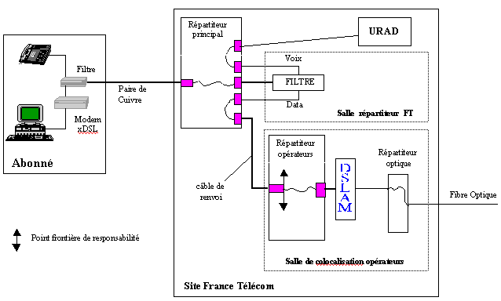
Dégroupage partiel
RTC

Slide 19
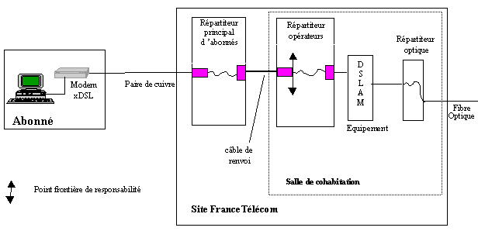
Dégroupage total

Slide 20
ADSL nu
Apparu en septembre 2006
Dans les zones non-dégroupées
Le FAI se charge de la partie téléphonique
L’abonné ne paye plus d’abonnement à l’opérateur historique

Slide 21
Les évolutions 1/3
ADSL2
  Apparu en 2002
  Débit maximum 10Mbits/s
  Distance maximale 6 Km
  Permet d’utiliser une largeur de bande de 4KHz supplémentaire pour les données numériques
  Peu de succès

Slide 22
Les évolutions 2/3
ADSL 2+
  Apparu en 2003
  Débit maximum 25MBits/s
  Distance maximale 2 Km (pour débit max)
  Permet de doubler la largeur de bande utilisée pour les données descendante (2,2MHz)
  Actuellement en place, mais seuls les abonnés proche du DSLAM en profite

Slide 23
Les évolutions 3/3
READSL (Reach Extended ADSL)
  Apparu en 2003
  Combiné à l’ADSL2+
  Débit maximum 25MBits/s
  Augmente de 5 à 10% la distance maximale
  Augmente la puissance d’émission du signal à partir du répartiteur

Slide 24
FTTx
Utilisation du support fibre optique
Plusieurs sigles :
  FTTH : Fiber To The Home
  FTTB : Fiber To The Building
  FTTO : Fiber To The Office
  FTTC : Fiber To The Curb
Débit maximum 100Mbits/s

Slide 25


La fibre optique
Support physique utilisant la lumière
Propagation à la vitesse de la lumière
Fibre multi mode
Fibre mono mode

Slide 26
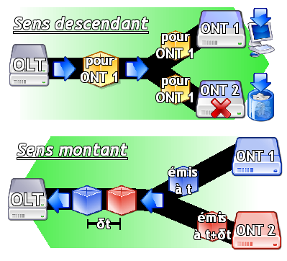
FTTH principe
Architecture PON (Passive Optical Network)
OLT : Optical Link Terminal
ONT : Optical Network Terminal

Slide 27
Conclusion
ADSL avantages :
  Peu coûteux
  Amène le haut débit
ADSL inconvénients :
  Distance maximale est trop courte
  Débit souvent « trop théorique »
L’ADSL amené à disparaître au profit de la fibre

Slide 28
QUESTION(S) ???

